Slide 1
CompileX
Презентация за проекта ни

Slide 2
TABLE OF CONTENTS
01
02
03
Отборът ни
Етапи на планиране
Идеята на проекта

Slide 3
Отборът ни
01

Slide 4
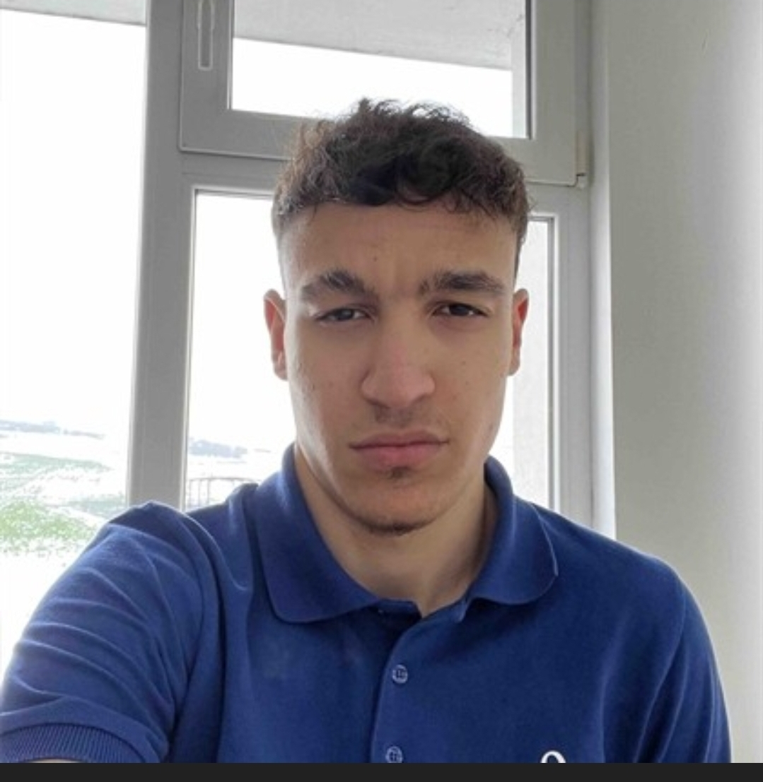
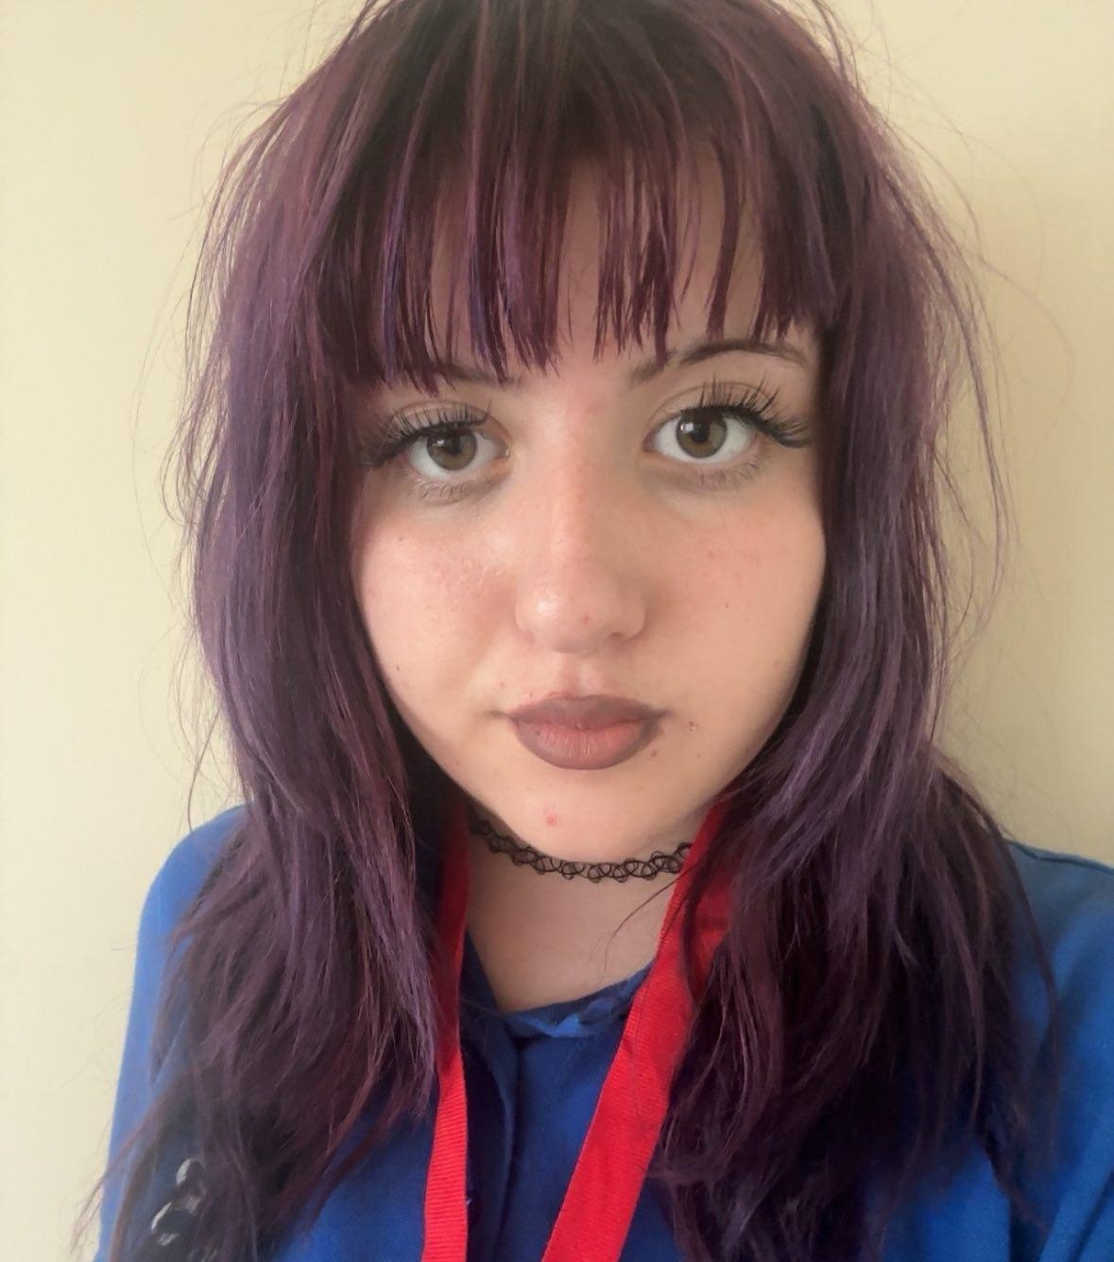
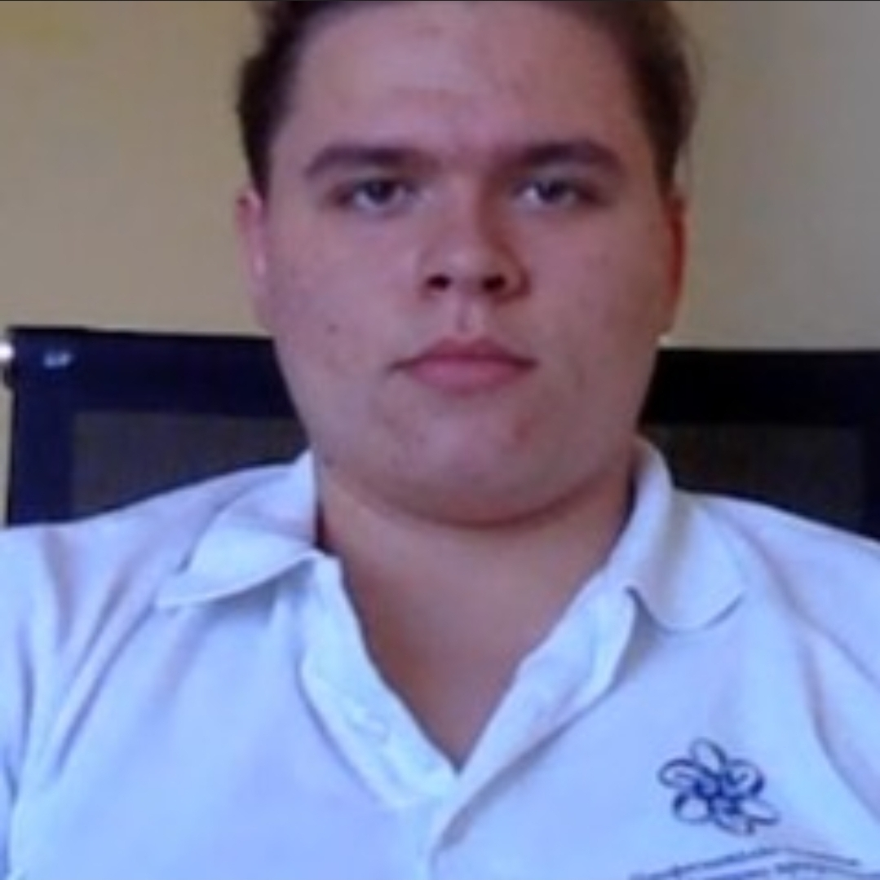
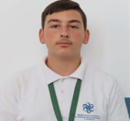
Тодор Стамболиев – 9в клас
Роля – Scrum Trainer
Александър Георгиев – 9Б клас
Роля – FrontEnd developer
Ния Георгиева – 9Б клас
Роля – BackEnd developer
Анастас Апостолов – 9А клас
Роля - designer

Slide 5
02
Идеята на проекта

Slide 6

Нашата идея е да създадем електронно училище, в което хората могат да правят тестове и да учат за програмиране.

Slide 7
03
Етапи на планиране

Slide 8
Направяне на отбор
Измисляне на идеята
Изготвяне на проекта
Презентиране

Slide 9
Нека да минем към проекта!

